Slide 1
7 семестр Основы криптографии с открытыми ключами (ОКОК) ( для групп ИКТЗ) Лекции – 20 часов, Практические занятия (лабораторные работы)- 30 часов Зачет

Slide 2
7 семестр Криптопротоколы (КП) (для групп ИКБ, ИКС) Лекции – 20 часов, Практические занятия (лабораторные работы)- 30 часов Зачет

Slide 3
Лекция Криптосистемы на эллиптических кривых Стандарты цифровой подписи на основе эллиптических кривых

Slide 4
Криптографические системы на эллиптических кривых
1.1 Математический базис КС на эллиптических кривых
-Понятия группы и поля

Slide 5
Изучено в прошлом семестре
Модульная арифметика
Алгоритм Евклида. Расширенный алгоритм Евклида (нахождение обратного элемента по модулю)
Теоремы Эйлера и Ферма
Методы быстрого возведения в степень
Понятие односторонней функции
Системы с открытыми ключами Эль-Гамаля и РША)

Slide 6
Понятие группы
Группой G называется множество элементов α,β,γ…обладающее,
1. Определена некоторая операция двух переменных,
α+β= γ (операция сложения) или α∗β= γ (операция умножения).
2. Свойство замкнутости
В результате применения операции к двум элементам группы также
получается элемент этой группы G;
3. Свойство ассоциативности (не имеет значения в каком порядке применяется операция группы)
(α+β)+ γ = α+(β+ γ ) или (α ∗ β) ∗ γ = α ∗ (β ∗ γ ) ;
3. В группе существует единичный (нейтральный) элемент, который обозначается как 0 для сложения и как 1 для умножения.
То есть для любого элемента группы справедливо 0+α= α+0= α
или 1∗α= α∗1 =α; 4. Каждый элемент группы обладает обратным элементом, который обозначается как -α для сложения, при этом α+(- α)=0, или как α⁻¹ для умножения, при этом α ∗ α⁻¹ =1.
5. Если α+β= β+α или α ∗β= β ∗α, то группа называется абелевой,
6. Число элементов в группе называется порядком группы.

Slide 7
Примеры группы
Аддитивная группа - группа с операцией сложения.
1. Множество целых чисел
2. Множество всех четных чисел
3. Множество рациональных чисел.
Мультипликативная группа.
1. Множество положительных действительных чисел
Элементы в группе могут быть числами, полиномами, матрицами и другими объектами; они могут быть также правилами, отображениями. функциями, действиями.

Slide 8
1.2 Элементы теории конечных полей

Slide 11
Построение конечного поля с элементами в виде
двоичных последовательностей

Slide 15
Основные свойства конечных полей

Slide 16
2. Криптосистемы на основе эллиптических кривых

Slide 17
Виды ЭК
гладкие эллиптические кривые;
сингулярные эллиптические кривые;
суперсингулярные и несуперсингулярные эллиптические кривые.

Slide 18
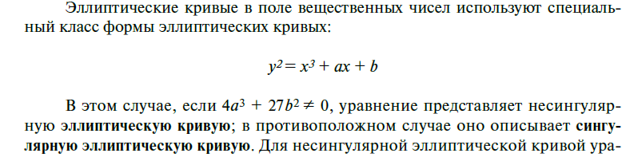
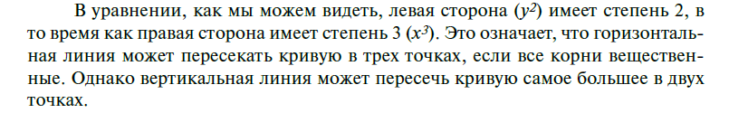
2.1 Эллиптические кривые в вещественных числах
ЭК обозначается E(a,b)

Slide 19
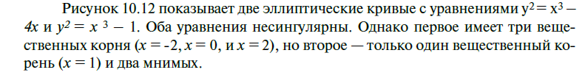
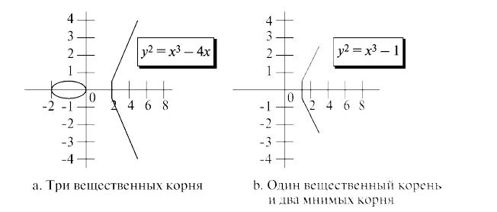

Slide 20
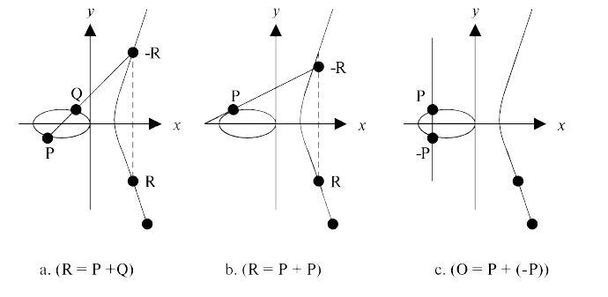
Операция сложения точек на кривой
Операция сложения двух точек на кривой проводится так, чтобы получить другую точку на кривой
R = P + Q, где P = (x1, y1), Q = (x2, y2), и R = (x3, y3)

Slide 21
2.2 Эллиптические кривые в поле GF(p)
Эллиптическая кривая задается уравнением
где а и b элемент поля GF(p). То есть операция сложения координат точек выполняется по модулю p.
Точки на кривой не представляют графа, как было в поле рациональных чисел.

Slide 22
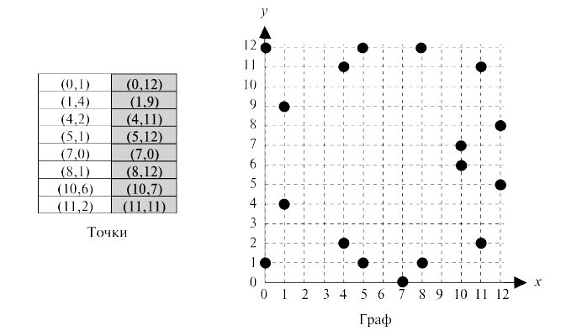
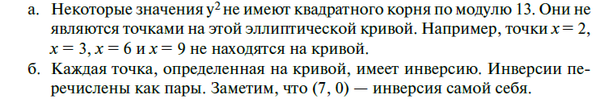
Пример кривой по уравнению
Замечания:

Slide 23


Правило сложения
Точки на эллиптической кривой образуют группу с операцией
специфического сложения, определяемого следующими
соотношениями
P = (x1, y1), Q = (x2, y2),
1-й случай
2-й случай
Все операции нужно выполнять по модулю р !

Slide 24
3-й случай. Точки P и Q инверсны друг другу:
тогда ,
где 0- нулевая точка или точка в бесконечности.
Точка 0 является аддитивным нулевым элементом группы.

Slide 25
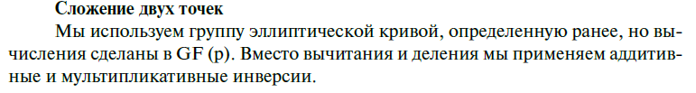
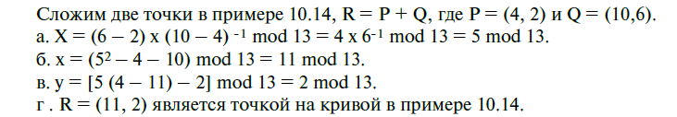
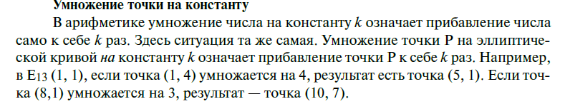
Примеры

Slide 26
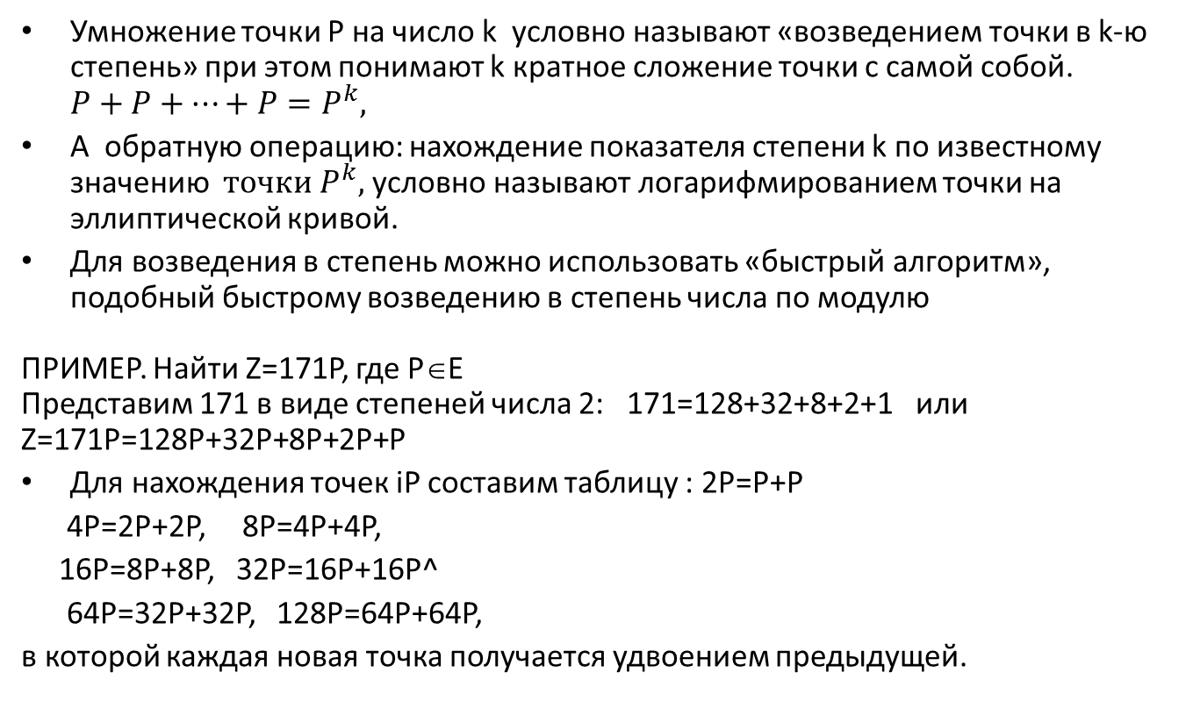
Умножение точки P на число k условно называют «возведением точки в k-ю степень» при этом понимают k кратное сложение точки с самой собой. $P+P+…+P=P^{k},$
А обратную операцию: нахождение показателя степени k по известному значению ${ точки P}^{k},$ условно называют логарифмированием точки на эллиптической кривой.
Для возведения в степень можно использовать «быстрый алгоритм», подобный быстрому возведению в степень числа по модулю
ПРИМЕР. Найти Z=171P, где P∈E
Представим 171 в виде степеней числа 2: 171=128+32+8+2+1 или
Z=171P=128P+32P+8P+2P+P
Для нахождения точек iP составим таблицу : 2P=P+P
4P=2P+2P, 8P=4P+4P,
16P=8P+8P, 32P=16P+16P^
64P=32P+32P, 128P=64P+64P,
в которой каждая новая точка получается удвоением предыдущей.

Slide 27
Система шифрования Эль-Гамаля 1985г.
Пусть p -простое число; a - примитивный элемент.
Корреспондент А
Корреспондент В
Создание пары: закрытый-открытый ключи
A - генерирует число x_{A}, вычисляет ОНФ
y_{A}=a^{x} (modp).
(SK= x_{A} , PK= y_{A}).
y_{A} передается корр. B.
Шифрование сообщения
Пусть корр. B хочет послать корр.А сообщение m<p.
Генерирует случайное число k<p.
Формирует криптограмму E=(c₁c₂)
c₁=a^{k}modp, c₂=m⋅(y_{A}⁻¹)^{k} modp.
Отправляет E корр. А.

Slide 28
Система шифрования Эль-Гамаля
Расшифрование сообщения.
Корр.А вычисляет b=c₁^{x}modp = a^{kx} modp ,
Затем находит
(c₂ b)modp= (m⋅(y_{A}⁻¹)^{k} a^{kx} )modp= (m⋅a^{-xk} a^{kx} )modp=m
Замечание.
Как найти y_{A}⁻¹ ?
y_{A}^{p-2} modp= y_{A}^{p-1} modp ⋅ y_{A}⁻¹ modp= y_{A}⁻¹ modp

Slide 29
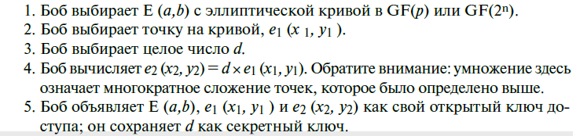
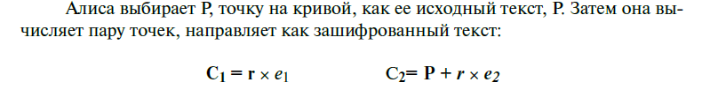
Криптосистема Эль-Гамаля на эллиптической кривой
Генерирование ключей корр. В:
Шифрование
Кор.А

Slide 30
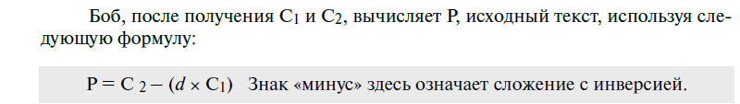
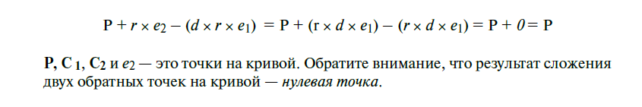
Расшифрование
Кор.В
Доказательство обратимости, выполнения операции расшифрования

Slide 31
Пример построения системы Эль-Гамаля на эллиптической кривой
1.Кор. В выбирает ЭК Е67(2,3) над GF(p).
2. Кор.В вычисляет e1=(2,22) и SK d=4.
3. Кор.В вычисляет e2=d*e1=(13,45).
4. Кор.В объявляет (E, e1, e2)-открытым ключем. d- закрытый ключ, его знает только В.
5. Кор.А хочет передать сообщение P=(24,26) кор.В. Он выбирает СЧ r=2.
6. кор.А находит точку С1=r*e1=(35,1).
7. Кор.А находит точку С2=P+C1=(21,44). Отправляет С1 и С2 кор. В.
8. Кор.В получает С1, С2, находит d*C1=(23,42).
9. Кор. В инвертирует (23,42), находит точку (23,42).
10. Кор.В складывает (23,42) с С2(21,44) получает первоначальное сообщение (24,26).

Slide 32
Выводы
Использование ЭК в криптосистемах
основывается на сложности для нарушителя решения следующей задачи:
Даны точки ЭК P и Q, найти число x такое, что P=xQ? (Сравните )
Эта задача называется задачей логарифмирования в группе точек эллиптической кривой. Эта задача во много тысяч раз более сложная чем задача логарифмирования в числовом поле.

Slide 33
3. Стандарт электронной цифровой подписи
Р 34.10 -2012г.
Информационная технология.
Криптографическая защита информации.
Процессы выработки и проверки цифровой подписи.

Slide 34
Хронология развития систем ЭЦП
1976 г. – открытие М. Хэлменом и У. Диффи асимметричных криптографических систем;
1978 г. – Р. Райвест, А. Шамир, Л. Адельман – предложили первую систему ЭЦП, основанную на задаче факторизации большого числа;
1985 г. – Эль Гамаль предложил систему ЭЦП, основанную на задаче логарифмирования в поле чисел из р элементов;
1991 г.- Международный стандарт ЭЦП ISO/IEC 9796 (вариант РША);
1994 г. – Стандарт США FIPS 186 (вариант подписи Эль Гамаля);
1994 г. – ГОСТ Р 34.10-94(вариант подписи Эль Гамаля);
2000 г. – Стандарт США FIPS 186 – 2;
2001 г. 2012 г – ГОСТ Р 34.10-01 (12) (ЭЦП на основе математического аппарата эллиптических кривых).

Slide 35
ПРАВОВЫЕ ДОКУМЕНТЫ ОБ ЭЛЕКТРОННОЙ ПОДПИСИ 1. Закон РФ от 6 апреля 2011г. N 63-ФЗ. Об электронной подписи. 2. ГОСТ Р34.11-94. Информационная технология. Криптографическая защита информации. Функция хэширования. 2. ГОСТ Р34.11-2012. Информационная технология. Криптографическая защита информации. Функция хэширования. 3. ГОСТ Р34.10-94. Информационная технология. Криптографическая защита информации. Процедуры выработки и проверки цифровой подписи на базе асимметричного криптографического алгоритма. 4. ГОСТ Р34.10-01. Информационная технология. Криптографическая защита информации. Процессы выработки и проверки цифровой подписи. 5. ГОСТ Р34.10-2012. Информационная технология. Криптографическая защита информации. Процессы выработки и проверки цифровой подписи.

Slide 36
Основные параметры ЦП ГОСТ Р.34.10-12
- длина подписываемого сообщения неограничена;
использован стандарт функции хэширования
ГОСТ Р34.11-12 .
длина подписи в новом стандарте 512 или 1024 бита.
длина ключа подписи 256 бит или 512 бит.
длина ключа проверки подписи- определяется числом p,

Slide 37
Параметры ЭЦП
37

Slide 38
Генерирование ключей
Ключом подписи является равновероятное целое число d (0 < d < q),
Ключ проверки подписи формируется в виде точки Q эллиптической кривой с координатами (x, y), вычисляемой по правилу Q = d P .

Slide 39
Алгоритм формирования подписи на эллиптической кривой по ГОСТ Р34.10-12
39

Slide 40
Алгоритм проверки подписи
40

Slide 41
Формирование подписи в ГОСТ Р34.10-12

Slide 42
Проверка подписи в ГОСТ Р34.10-12

